Slide 1
Urban Retail Co.
File created on: 26/06/25 10:23:57 am IST

Slide 2
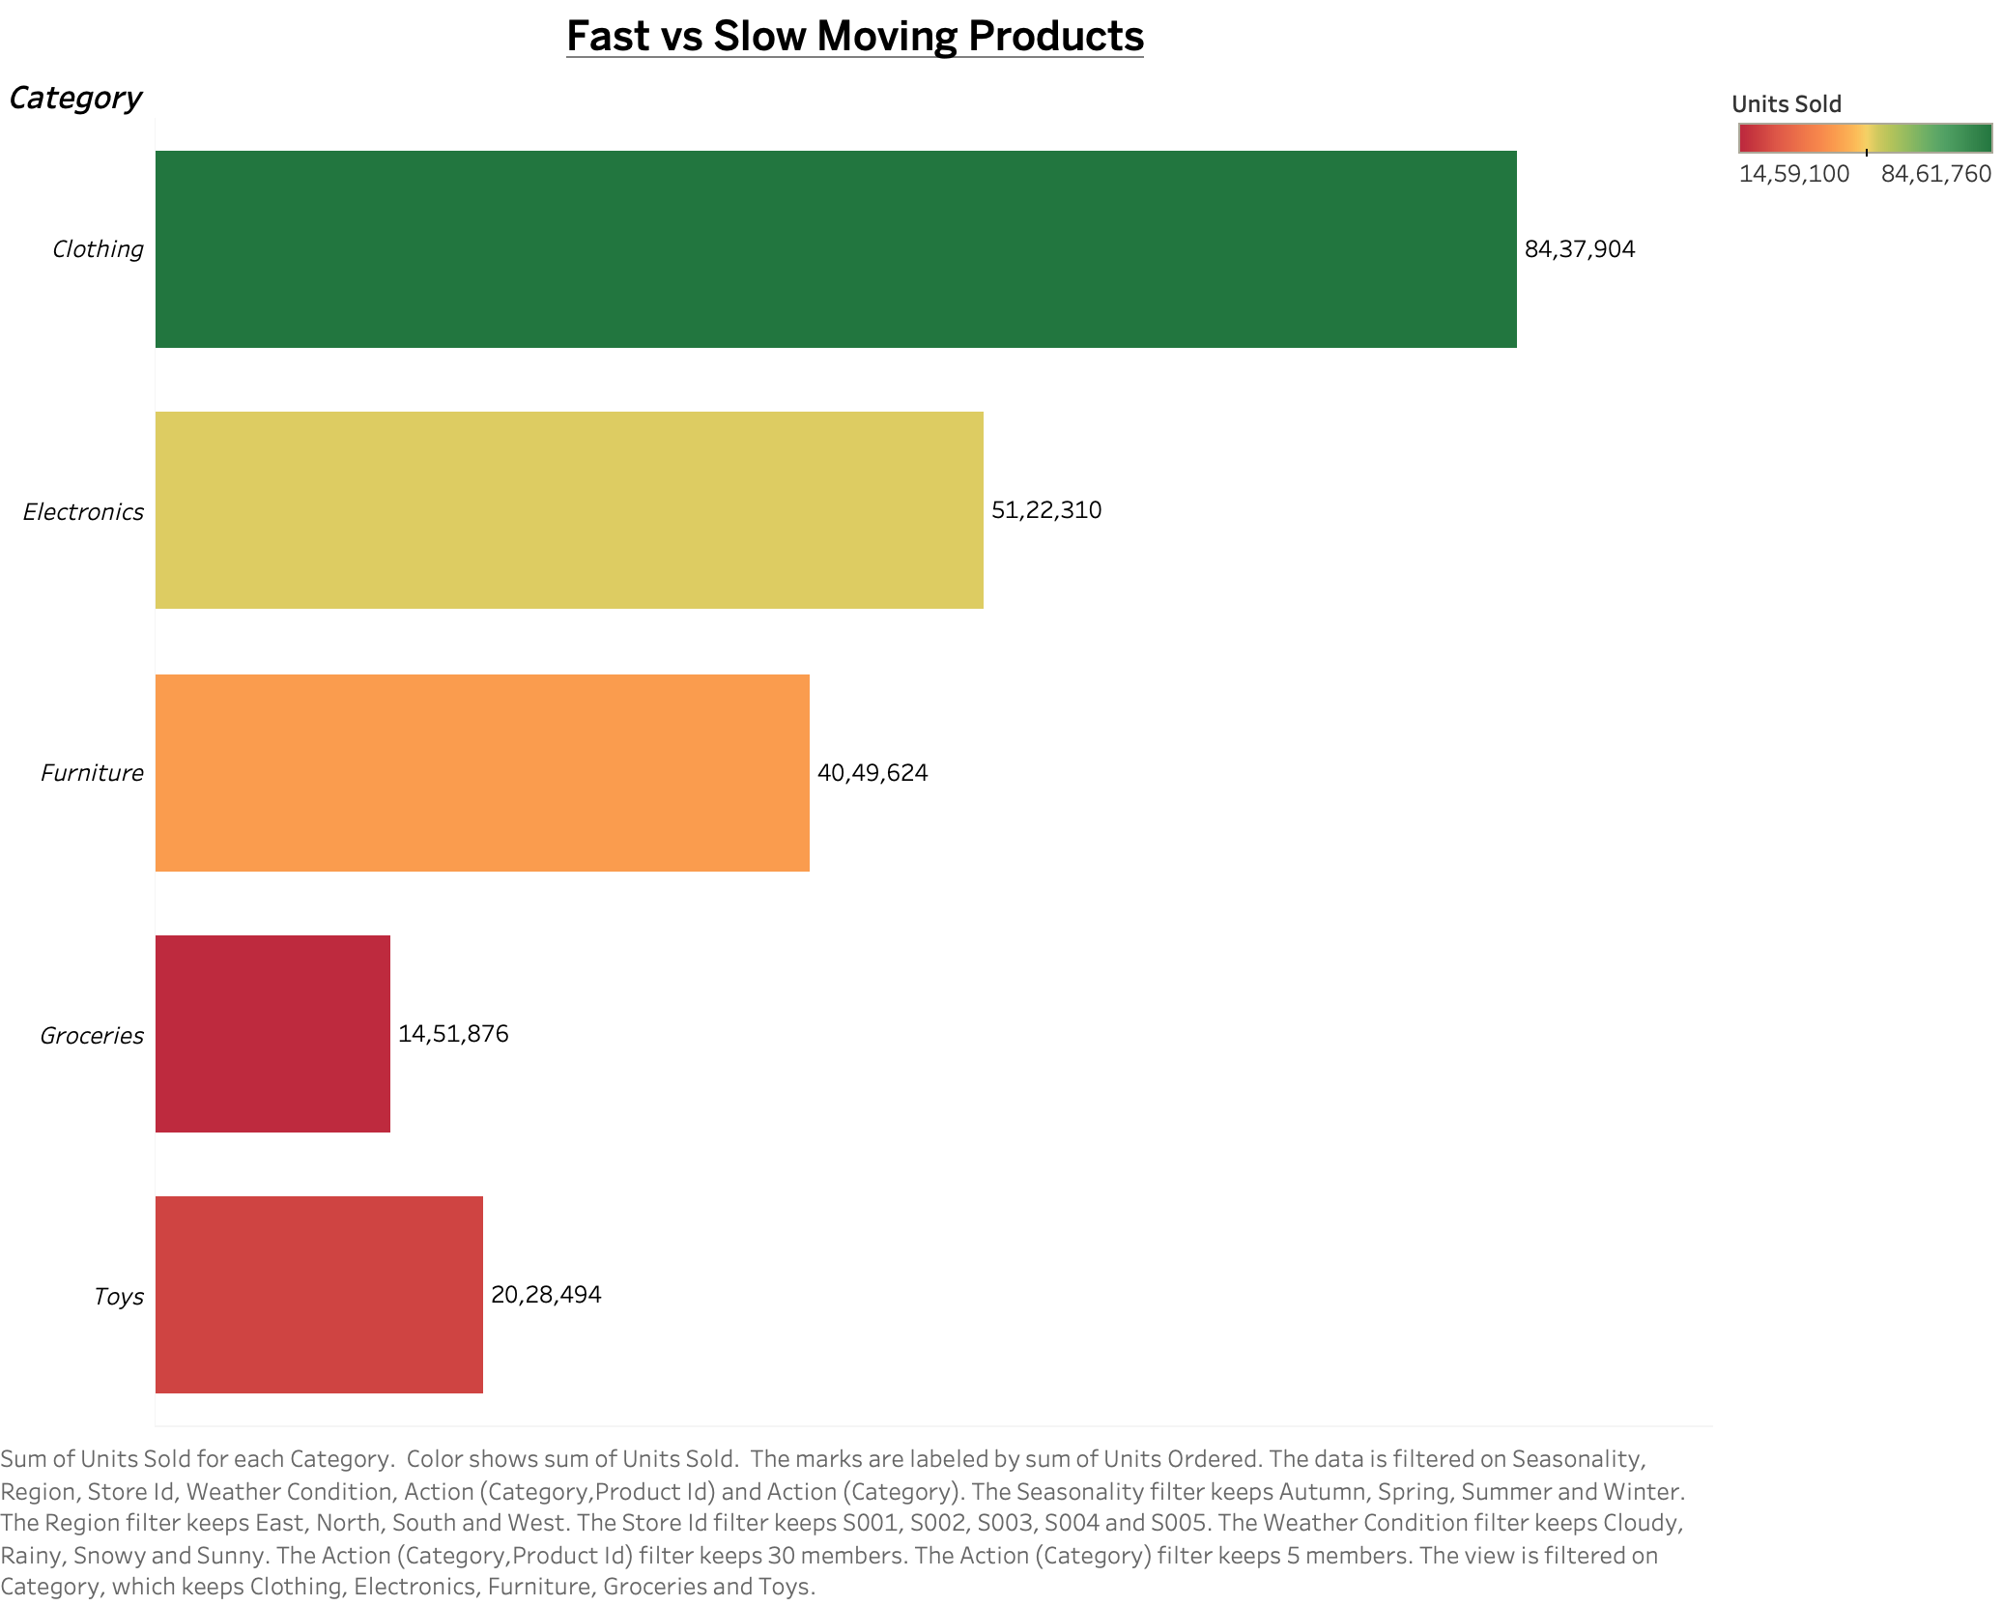

Slide 3
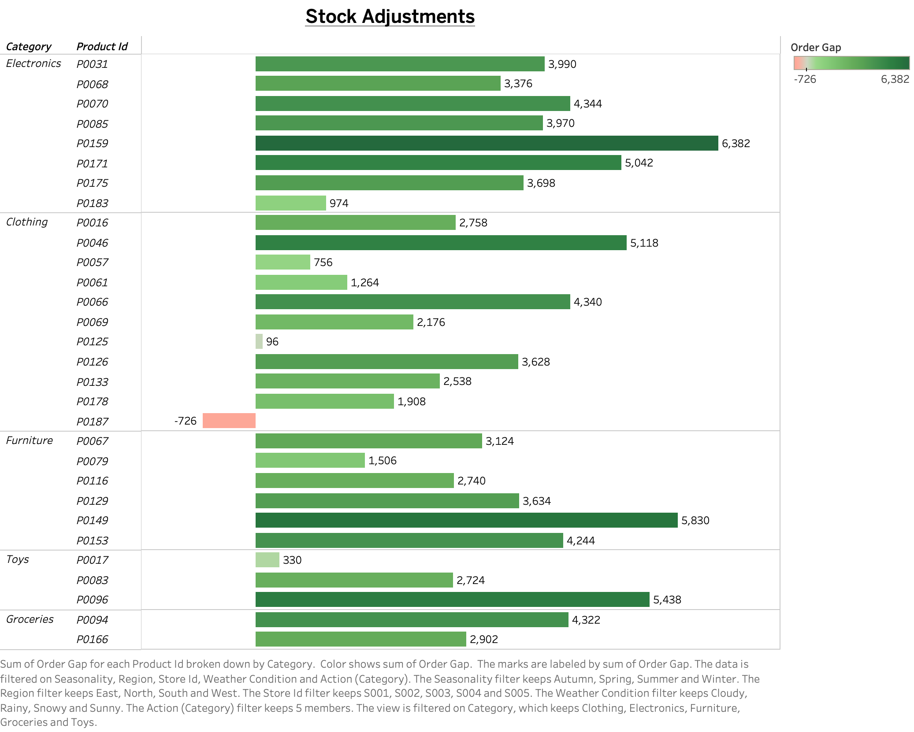

Slide 4
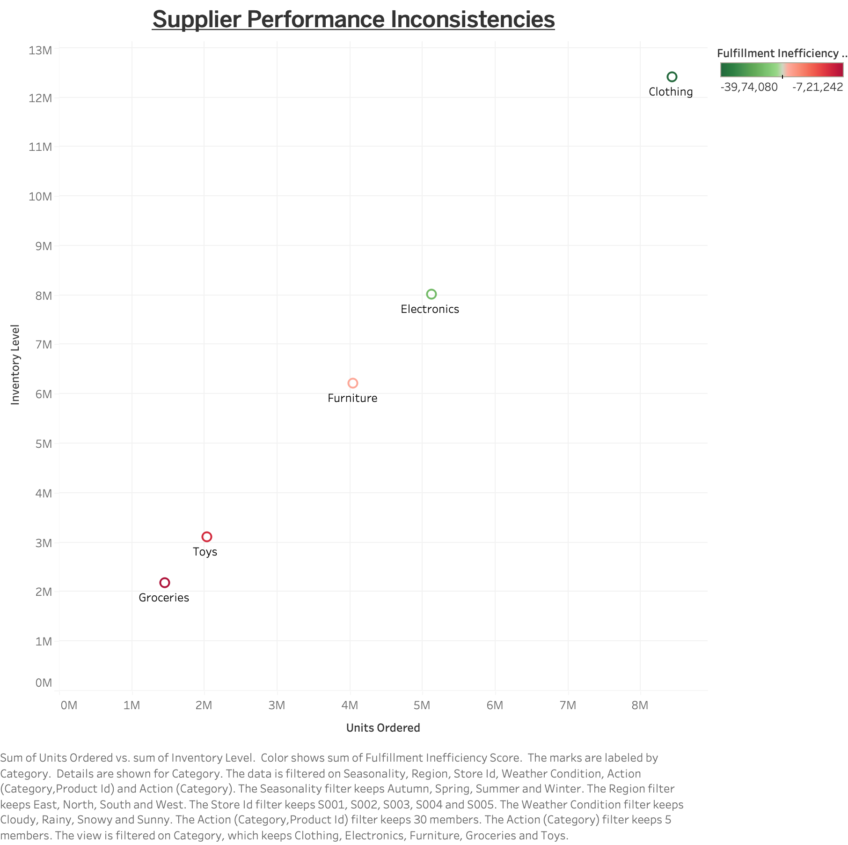

Slide 5
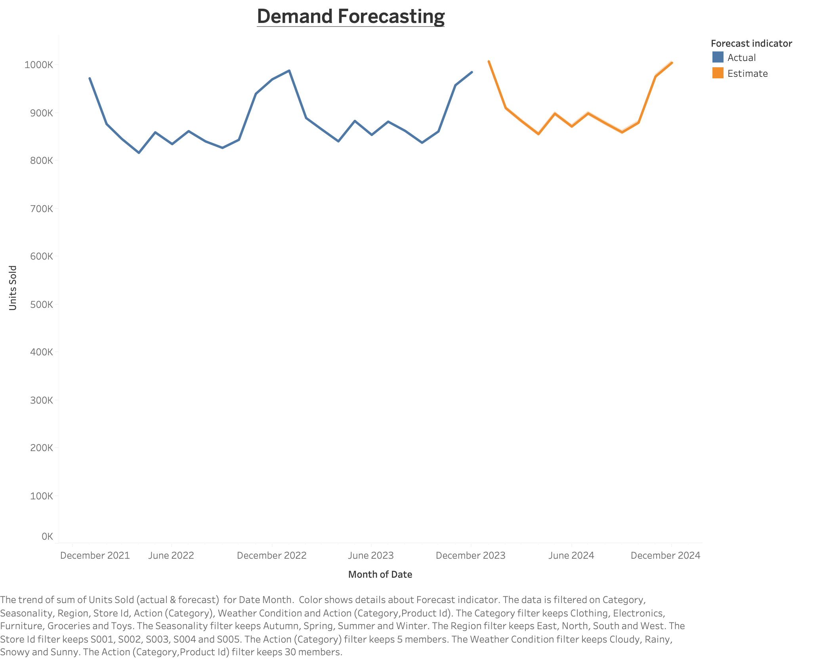

Slide 6
